Slide 1
Hamiltonova cesta / cyklus
Lukáš drahník – xdrahn00
Jan Vavřina – xvavri10
Notes:
- Pozdravit - dobrý den
- Představit se - dovolte nám, aby jsme se představili, já jsem a pracoval jsem v týmu společně s kolegou Honzou Vavřinou
- Zadání – zadání našeho skupinového projektu bylo najít Hamiltonovu cestu / potažmo cyklus se zadanými vrcholy v neorientovaném grafu

Slide 2
Teorie
Hamiltonovská cesta v grafu G je cesta, která obsahuje každý vrchol V v grafu G právě jednou a žádná z využitých cest P se neopakuje
pokud v G existuje cesta délky V – 1 splňující první bod, je cesta Hamiltonovská
pokud začíná a končí ve stejném vrcholu a je délky V, jedná se o cyklus, kterého délka je V
Hamiltonovská cesta je také vždy nejdelší cestou v grafu
spadá do kategorie NP-úplné
Notes:
- Neorientovaný graf – neorientovaný graf znamená, že můžeme při existující hraně z bodu A do bodu B procházet tuto hranu / toto spojení dvou vrcholů / uzlů oběma směry (nikde se neuvádějí šipečky)
- Hamiltonova cesta je propojení všech vrcholů tak, že každý obsáhneme pouze jednou, délka této cesty je poté o 1 menší než počet vrcholů (snadno představitelné na 3 bodech, projdu 2 hrany), každou hranu můžeme použít pouze jednou
- Hamiltonův cyklus je poté specifický případ Hamiltonovy cesty, která začíná a končí ve stejném vrcholu a splňuje zmíněné podmínky, délka cyklz je počet vrcholů
- Kategorie NP-úplný

Slide 3
Vylučující podmínky
Počet vrcholů - > 2
Stupeň každého z vrcholů pro cestu - >= 1
Stupeň každého z vrcholů pro cyklus - >= 2
Stupeň vrcholu: počet hran, které jsou s daným vrcholem spojené
Při nesplnění se program nepouští!
Notes:
- Vylučující podmínky - snaha eliminovat puštění algoritmu, který může běžet několik dní i déle

Slide 4
Potvrzující podmínky
Diracova - každý vrchol má stupeň alespoň ½ celkového počtu vrchol
Oreho - každá dvojice vrcholů nespojených hranou má součet stupňů alespoň jako je celkový počet vrcholů
Pósova - pro každé přirozené číslo k < ½ celkého počtu vrcholů existuje počet vrcholů, jejichž stupeň nepřevyšuje k, menší než k
Pouze jako informace navíc! (při zapnutém debug módu)

Slide 5
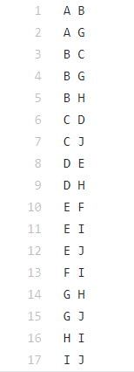
Vstupní data a zobrazování
*.in
Notes:
- Formát vstupního souboru – formát vstupního souboru je následující, co řádek to hrana mezi dvěma vrcholy. Vrchol _ mezera_ vrchol. Koncovka vstupního souboru je .in odvozená od slova input
- Inline zápis - graf je možné taky zapsat inline v terminálu

Slide 6
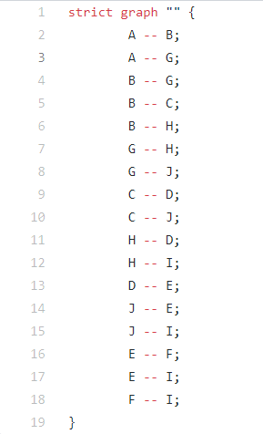
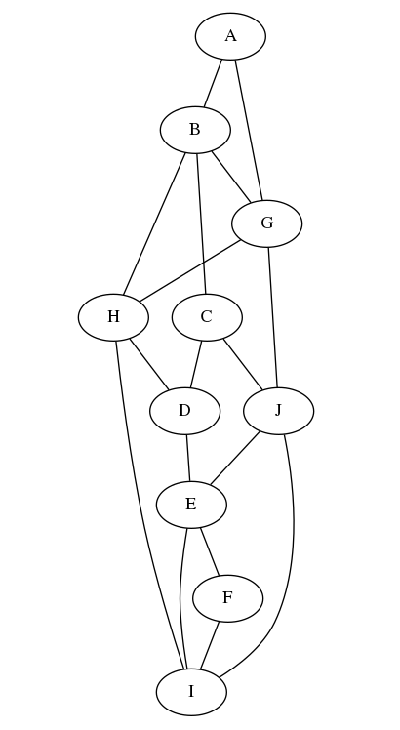
Vstupní data a zobrazování
→ (python script) →
→ Graphviz →
*.in
*.dot
*.in
*.png
Notes:
- Vstupní soubor pro Graphviz – grafy jsou vysualizované pomocí knihovny Graphviz, která je poskytovaná i jako modul pro python a ten byl právě využitý.
- Zmiňovaný vstupní soubor s koncovkou .in byl převeden jednoduchým scriptem v pythonu do formátu dot a ten předán jako vstup pro Graphviz.
.DOT – Graph Description Language

Slide 7
Implementovaný algoritmus
začátek prohledávání na počátečním vrcholu
postupný průchod všemi zbylými hranami (rekurzivní zavolání)
bez uvedení počátečního nebo cílového vrcholu => první vrchol

Slide 8
Implementovaný algoritmus (vývoj)
Urychlení výpočtu programu:
- využití dostupných vláken – zavrhnuto (malý počet výpočetních kroků, příliš velká režie)
Snižování paměťové náročnosti:
- úprava datových typů (využíváním pouze potřebných bitů)
Notes:
- Využívání dostupných vláken - během vývoje programu proběhl pokus využít dostupná vlákna, ale po krátkém prototypování jsem zjistil, že počet výpočetních kroků před spuštěním dalšího vlákna není takový, aby se vlákno vyplatilo (režie byla příliš velká)
- Snižování paměťové náročnosti -
úpravou typů (využívání pouze potřebných bitů)

Slide 9
Experimentální ověření složitosti
Počet vrcholů | Hrany | Prozkoumané vrcholy | Doba trvání[s] | Počet řešení | Počet alokací | Alokovaná paměť[B]
3 | 3 | 5 | 0,008 | 2 | 32 | 6766
4 | 6 | 16 | 0,009 | 6 | 58 | 8948
5 | 10 | 65 | 0,009 | 24 | 126 | 17478
6 | 15 | 326 | 0,009 | 120 | 410 | 64204
7 | 21 | 1957 | 0,010 | 720 | 2068 | 392246
8 | 28 | 13700 | 0,023 | 5040 | 13842 | 3091836
9 | 36 | 109601 | 0,132 | 40320 | 109778 | 28090078
10 | 45 | 986410 | 1,219 | 362880 | 986626 | 284130788
11 | 55 | 9864101 | 14,063 | 3628800 | 9864360 | 3156573535
12 | 66 | 108505112 | 187,34 | 39916800 | 108505418 | 38193881957
Testováno na grafech se 3 – 12 vrcholy
Notes:
- Použité testovací grafy - pro experimentální data byly použity grafy s propojením každého vrcholu s každým, tedy nejhorší možný případ (od 3 vrcholů do 13)
- Prostorová složitost – lze vycházet z alokované paměti / počtu alokování uvedené zde v tabulce -(ukázat!!)
- Časová složitost – sloupec prozkoumané vrcholy odpovídá počtu zavolání rekurze programu, metodě algorithm() - (ukázat!!)

Slide 10
Děkujeme za pozornost
Prostor pro dotazy

Slide 11
Zdroje

